Slide 1
Sistema de configuración del protocolo de enrutamiento BGP para la interconexión entre empresas o ISP
Grupo #2:
Josué Sánchez
Ariana Ochoa
Aldair Soledispa
Alberto Cruz

Slide 2
Diseño del sistema

Slide 3
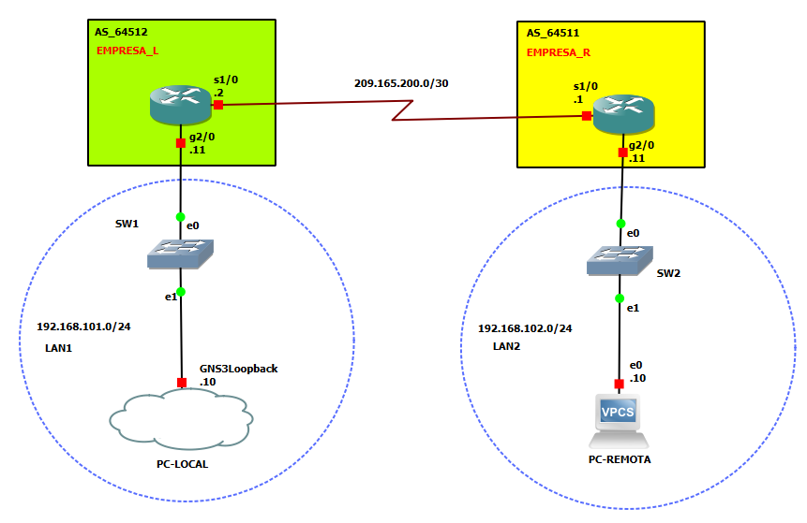
DIAGRAMA DE RED

Slide 4
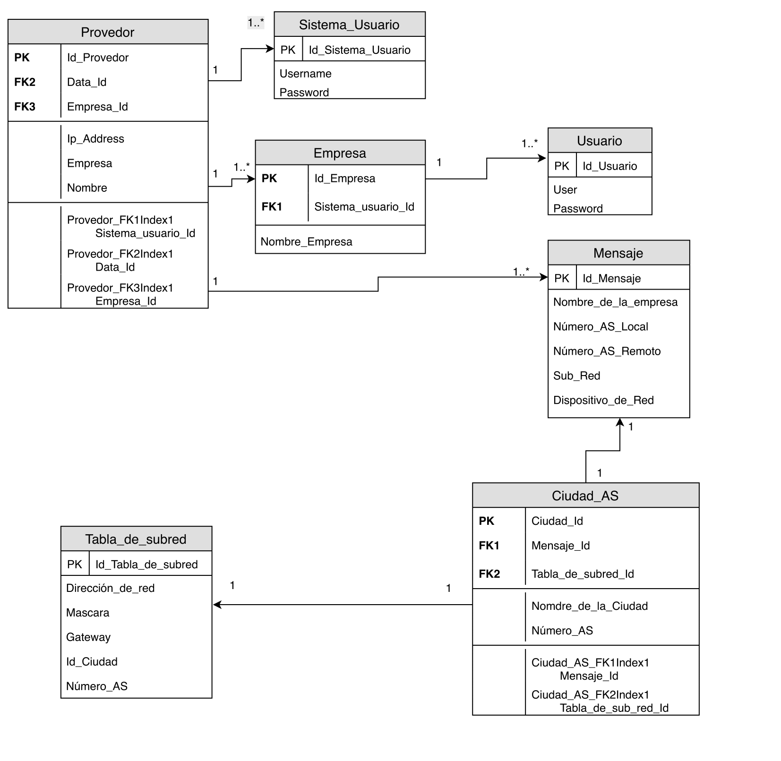
MODELO DE ENTIDAD-RELACIÓN

Slide 5
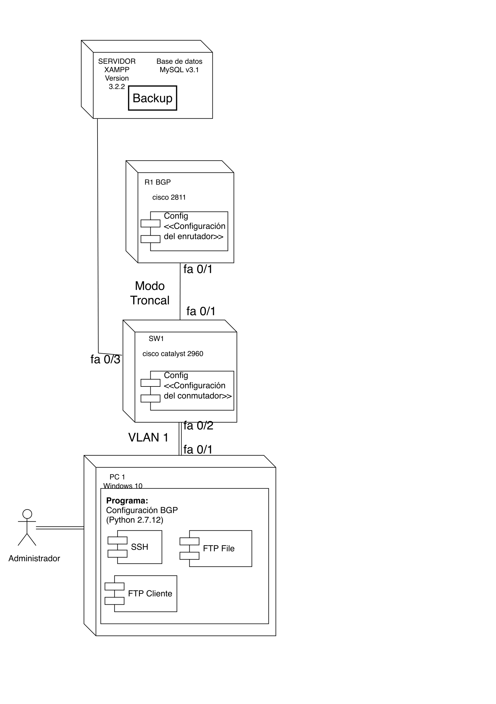
DIAGRAMA DE DESPLIEGUE

Slide 6
Administración del proyecto

Slide 7
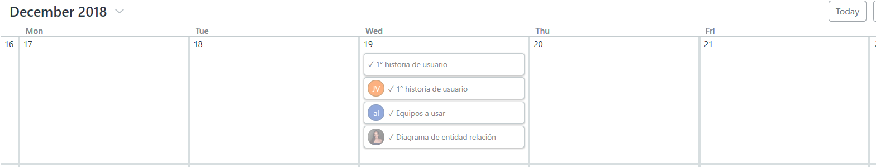
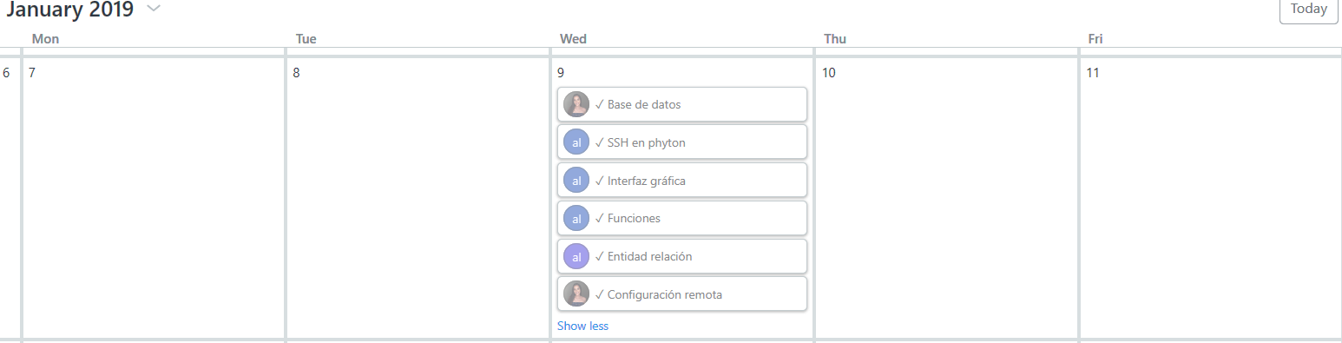
ASANA

Slide 8
Metodología SCRUM
 | SPRINT 1 | SPRINT 2 | SPRINT 3
Avance del proyecto | 0% | 53% | 100%
Inicio del SPRINT | 5-diciembre-2018 | 19-diciembre-2018 | 9-enero-2019
Duración | 1 semana | 3 semanas | 2 semanas
Objetivo principal | Revisión de diagramas de red, entidad relación, casos de usuario y despliegue. Crear base de datos. Establecer sesión con la base de datos. | (HU1: CA3) Establecer conexión con el dispositivo de red (P, PE, CE). (HU1: CA4) Establecer conexión ssh. (HU2: CA1: P) Cargar plantilla de direccionamiento OSPF, CE, LDP. (HU2: CA2: P) Cargar planilla de direccionamiento IGP. (HU2: CA3: P) Cargar planilla de direccionamiento IP y la ruta por defecto. (HU2: CA1: PE) Cargar plantilla de direccionamiento OSPF, CE, LDP. (HU2: CA2: PE) Cargar planilla de direccionamiento IGP. (HU2: CA3: PE) Cargar planilla de direccionamiento IP y la ruta por defecto. | Todas las historias de usuario con criterios de aceptación funcionales

Slide 9
Estándares de calidad de código

Slide 10
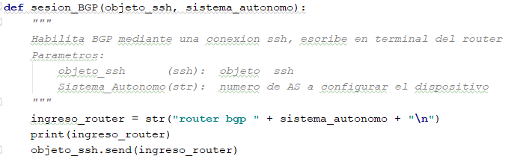
Estándar de código y comentarios
PEP 8 para Código y PEP 257 para Comentarios

Slide 11
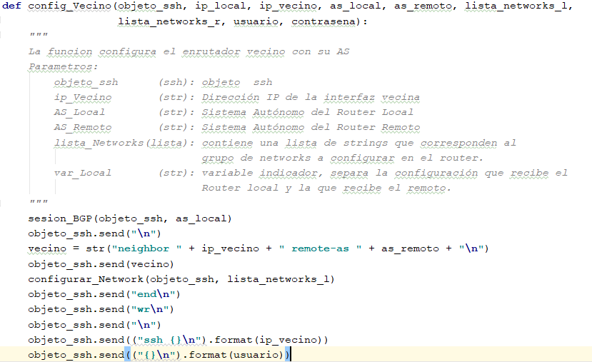
Estándar de código y comentarios

Slide 12
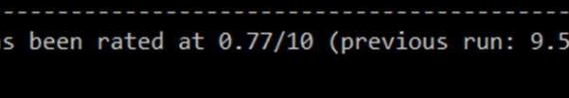
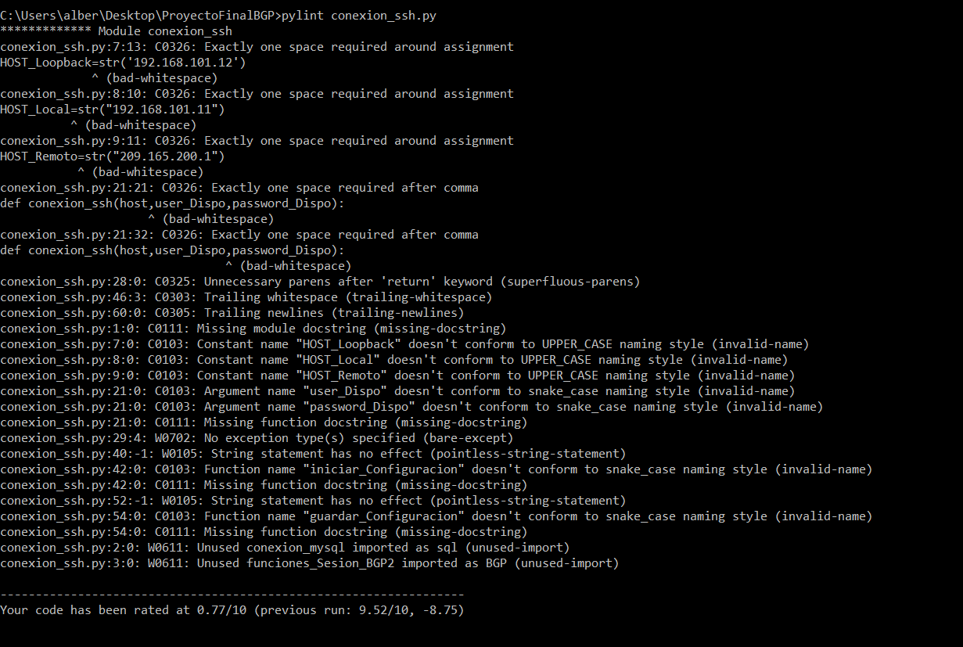
Analizador de Código
Analizando código de archivo conexión_ssh.py, aparece en el primer Pylint el presente resultado.

Slide 13
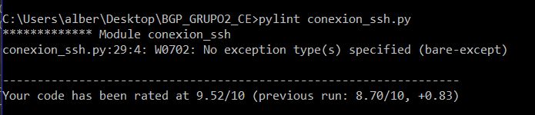
Una vez realizadas las correcciones debidas en el código, se procede a realizar nuevamente el análisis del mismo y se obtiene un resultado favorable.

Slide 14
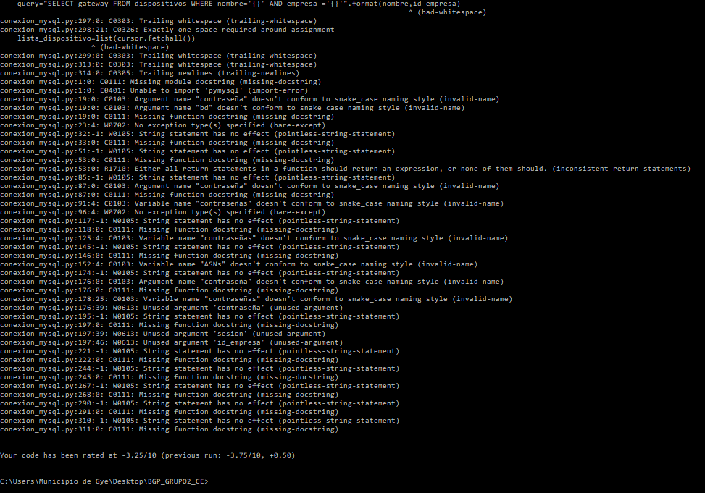
En el presente código del archivo conexión_mysql.py verificamos que al realizar el análisis del código obtenemos como resultado lo siguiente:
LOS ERRORES QUE DEBEN SER CORREGIDOS

Slide 15

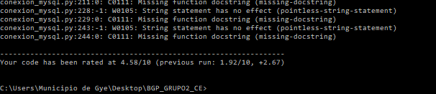
Aumentado espacios en las declaraciones y funciones.
Corrigiendo espacios innecesarios

Slide 16
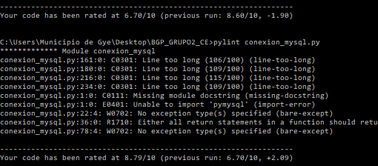
Finalmente se puede obtener un resultado favorable mejorando el código respectivo.

Slide 17
Analizador de código Pylint Resultados
archivo | Antes | Después
main.py | 1.25/10 | 10/10
graficos.py | -9.90/10 | 4.62/10
Conexión_mysql.py | -3.75/10 | 8.79/10
Conexión_ssh.py | 0.77/10 | 9.52/10
Funciones_sesion_bgp2.py | -4.71/10 | 9.69/10
Auxiliares.py | -3.17/10 | 9.47/10

Slide 18
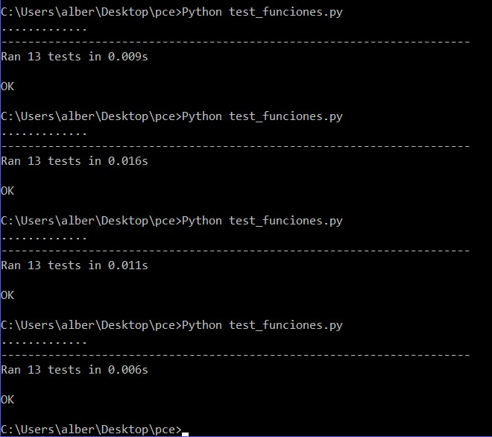
Automatización de Pruebas

Slide 19
Demostración en vivo

Slide 20
PROBLEMA PLANTEADO
A continuación se presentan las Historias de Usuario a desarrollar, tomando el cuenta los criterios de aceptación pertenecientes a cada Historia de usuario.
Historia de Usuario 1: Ingresar a un dispositivo de red
Como Ingeniero de Networking puedo ingresar a un dispositivo que se encuentra activo en la red, seleccionando el nombre del dispositivo que en la base de datos se encuentra asociada a una dirección IP e ingresando el nombre de usuario, contraseña para establecer una sesión remota.

Slide 21
Historia de usuario 2: Configurar “Autonomous System” (AS)
Como Ingeniero de Networking puedo seleccionar el nombre de la empresa, nombre del dispositivo y los AS públicos entre 1 a 64512 de los dispositivos de red local y remoto, para el establecimiento de una interconexión entre empresas o ISP usando el protocolo de enrutamiento BGP.

Slide 22
Historia de usuario 3: Configurar redes
Como Ingeniero de Networking puedo crear redes para los dispositivos local o remoto seleccionando el nombre del dispositivo para la publicación de los prefijos de red en la sesión BGP.

Slide 23
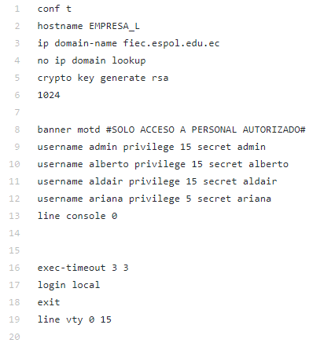
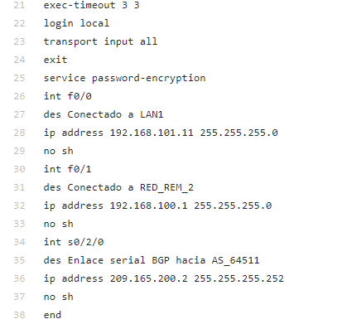
CONFIGURACIÓN DE LOS DISPOSITIVOS DE RED UTILIZADOS
TANTO PARA EMPRESA LOCAL COMO PARA EMPRESA REMOTA

Slide 24
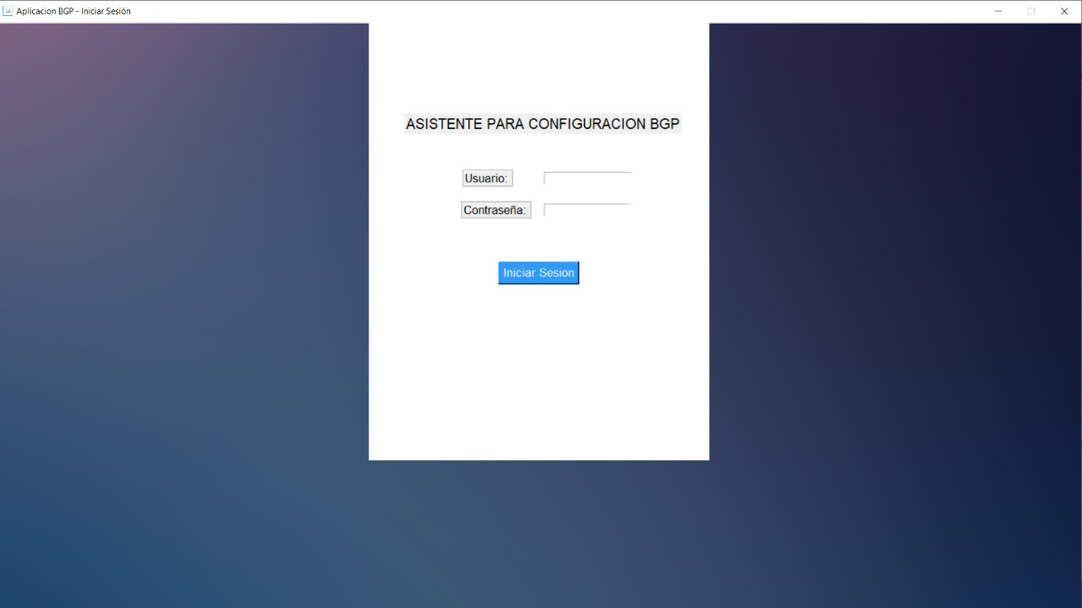
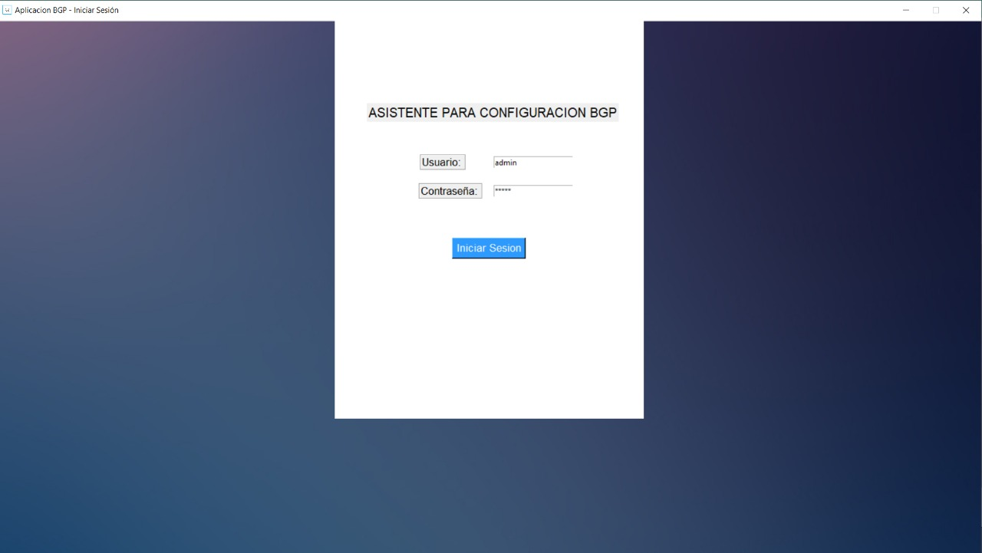
SOLUCIÓN

Slide 25
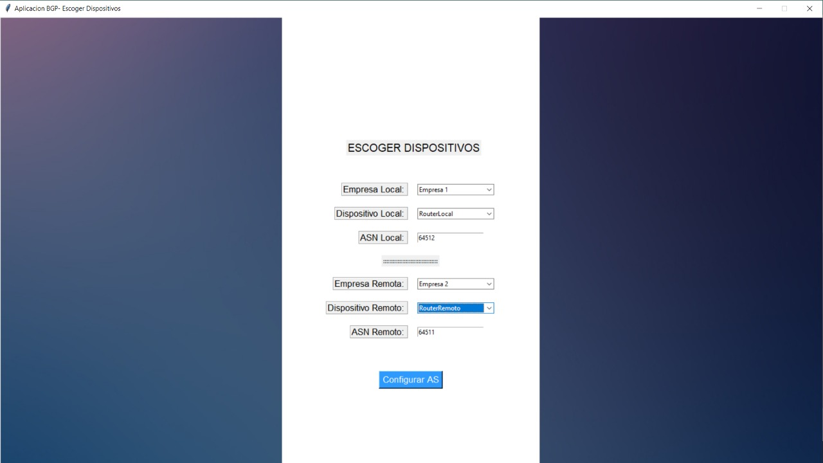

Slide 26
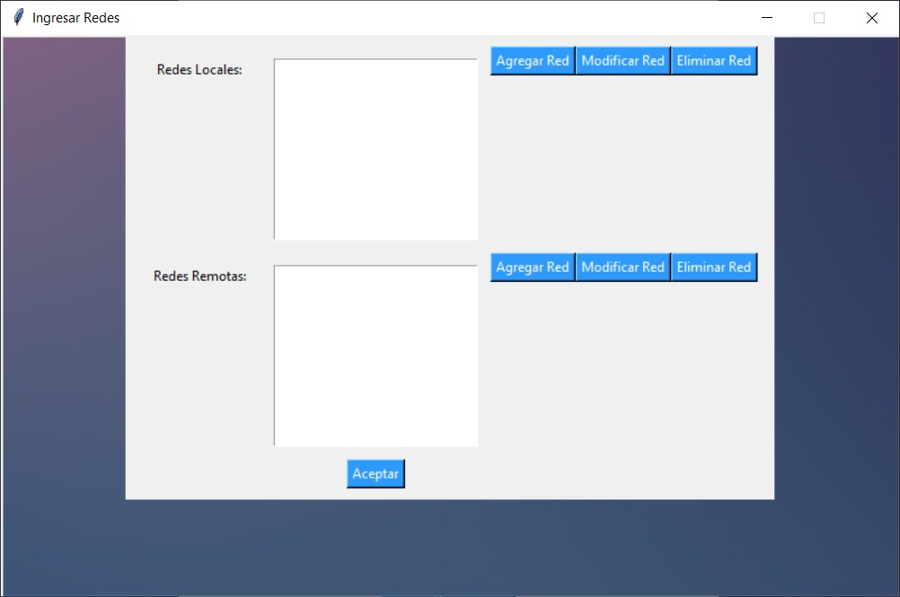

Slide 27
